Slide 1
Система управления обучением LMS Школа

Slide 2
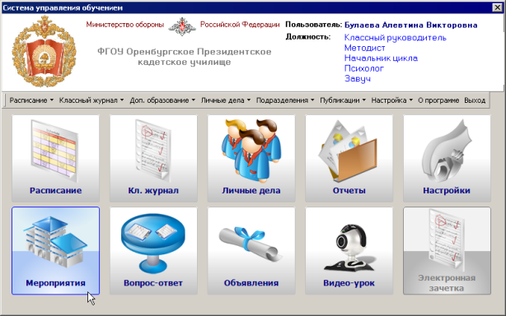
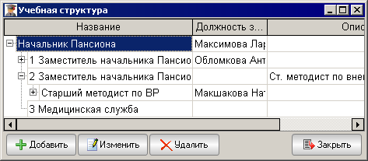
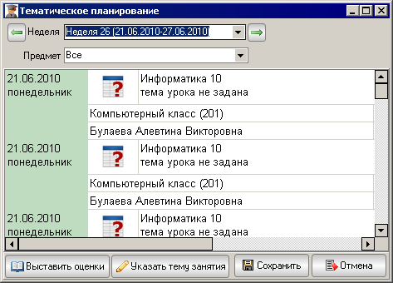
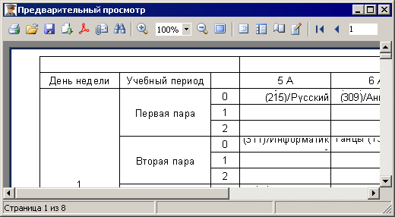
Система управления обучением LMS Школа
Система управления обучением LMS «Школа»
Комплексная система, которая обеспечивает все потребности в средствах управления обучением.
Основные подсистемы:
  Учебная структура
  Учебный план
  Тематическое планирование
  Система дистанционного обучения
  Составление расписания
  Составление отчетов
  Личные дела
  Электронная библиотека
  Форум (вопрос-ответ)
  Объявления
  Справочники

Slide 3
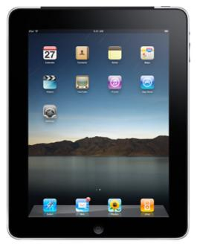
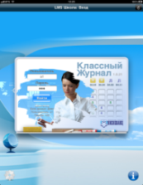
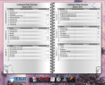




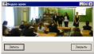
Дополнительные возможности LMS Школа
Мобильное приложение. Доступно для установки через AppStore (iTunes), Android Market.
WEB-сайт компании с доступом к личному кабинету преподавателя (обучаемого) с информацией о учебной программе, расписании занятий.
Система sms / e-mail уведомлений.
Электронная библиотека с доступом пользователя из личного кабинета. Возможна работа с любым мультимедиа контентом.
Видео-урок (дистанционное обучение).
Контроль знаний обучаемых - удалённое тестирование, отчётность по результатам.

Slide 4

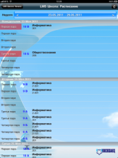

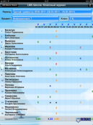
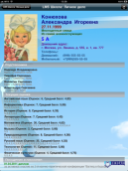


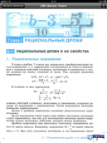
Функциональные возможности мобильного приложения системы управления обучением
    Ведение электронного классного журнала
    Просмотр личного расписания
    Просмотр личных дел обучаемых
    Просмотр объявлений и мероприятий
    Доступ к библиотеке электронных образовательных материалов

Slide 5
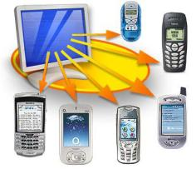


SMS / e-mail уведомления
Информирование обучаемых по sms или электронной почте.
  Полученные оценки (текущие, итоговые)
  Объявления о собраниях и мероприятиях
  Изменения в расписании занятий.
  И другие возможности.

Slide 6
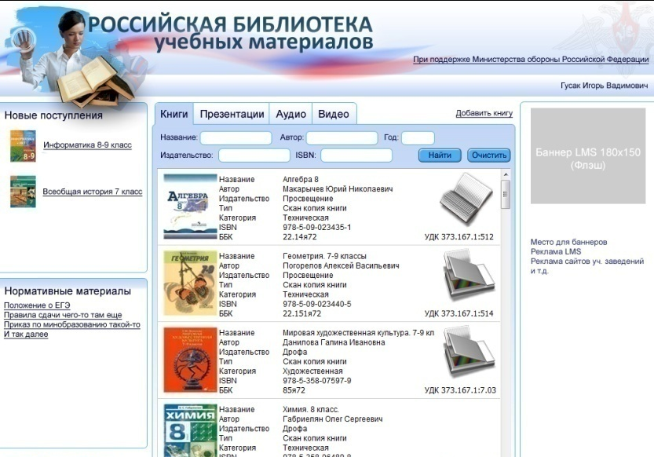
Электронная библиотека
Можно наполнять самостоятельно
Можно размещать:
  - Электронные образы книг (DOC, PDF, JPEG)
  - Презентации (PPT)
  - Видео-файлы (AVI, MP4)
  - Аудио-файлы (MP3)
Работает на любой операционной системе
Работает со всеми распространенными WEB-браузерами
Можно подключаться к коммерческим и некоммерческим библиотекам

Slide 7
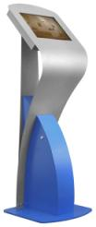
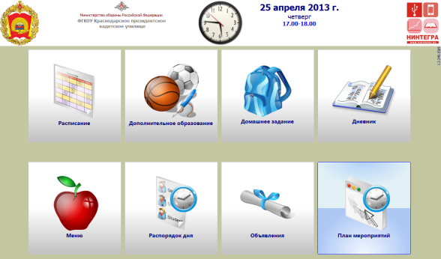
Электронный информационный киоск
Устанавливается в холле учебного корпуса или общежития и позволяет учащимся и родителям получить доступ к общей информации об учебном процессе:
  - расписание основного и дополнительного образования
  - электронный дневник
  - объявления и план мероприятий
  - меню столовой
Управление осуществляется рукой посредством сенсорного экрана управления
Данные на киоск попадают автоматически из базы данных LMS Школа
Информационный киоск решает проблему отсутствия домашнего интернета у родителей в сельских поселениях – доступ к электронному дневнику может быть так же обеспечен через информационный киоск

Slide 8
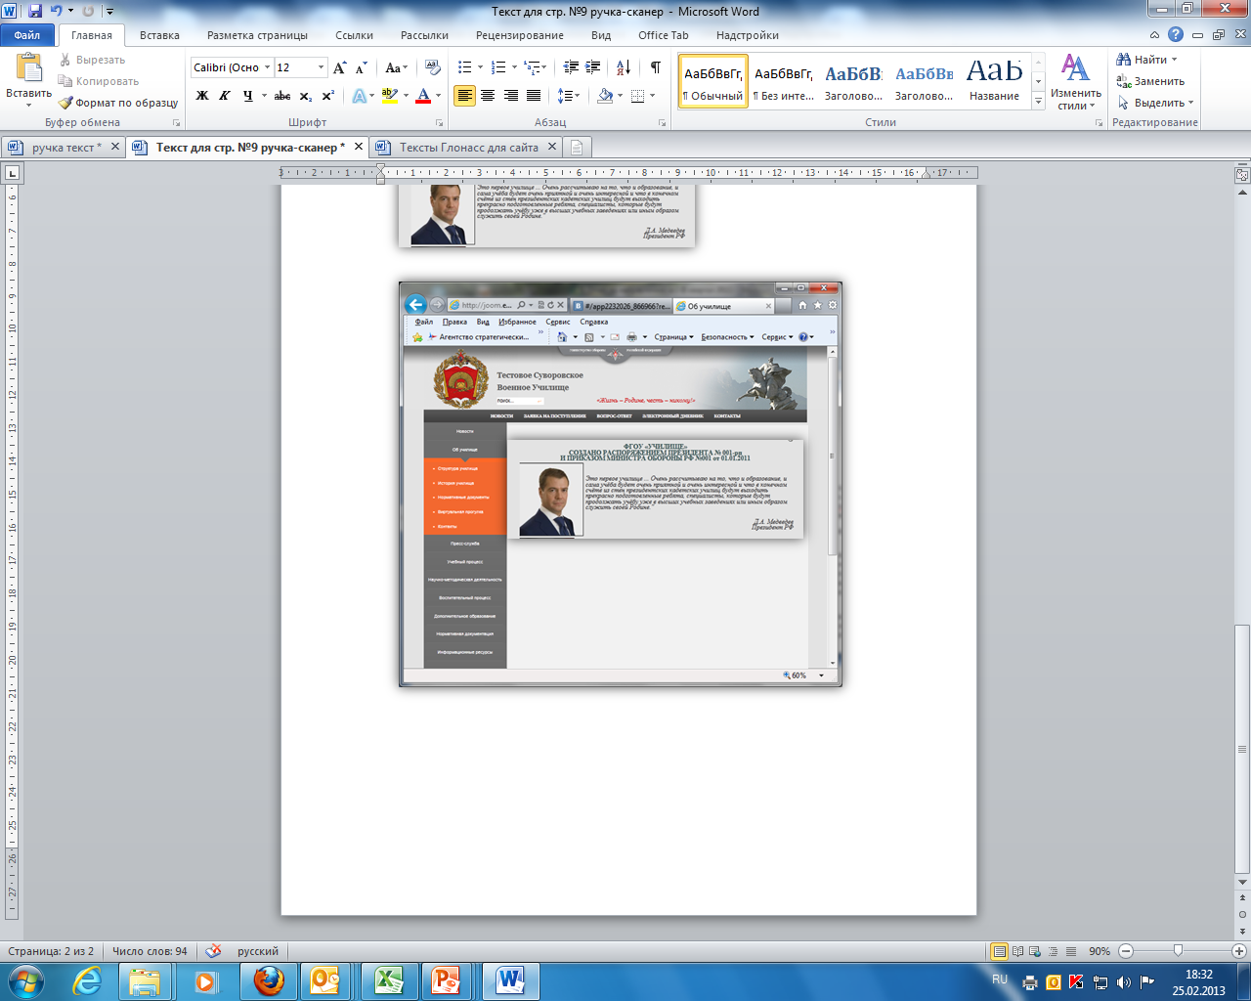
WEB-портал школы с доступом к системе управления обучением
Шаблон содержит преднастроенную структуру разделов сайта, а также панель управления наполнением сайта и изменения элементов дизайна (цветов, логотипов, иллюстраций).
Функциональные возможности сайта позволяют размещать текстовые страницы, динамическую новостную ленту, вести фото и видео-галерею, осуществлять прием заявлений на поступление в электронной форме, предоставлять доступ к личному кабинету обучаемого (преподавателя).
Длительность запуска до 2 недель с учетом полного наполнения информационным содержанием.

Slide 9



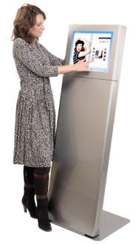
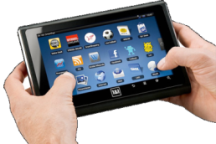
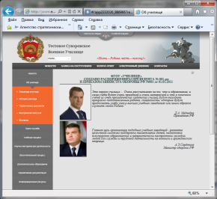


LMS Школа – мультиплатформенное решение
Центральный сервер
Портал Департамента образования
Стационарное рабочее место
Информационный киоск
Приложения для планшетных ПК
Web портал школы
SMS
Электронная почта

Slide 10
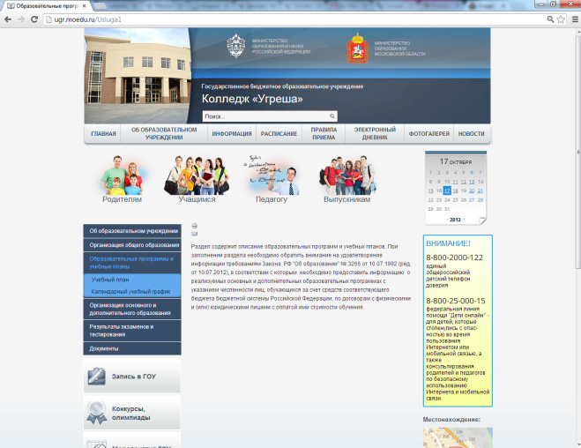
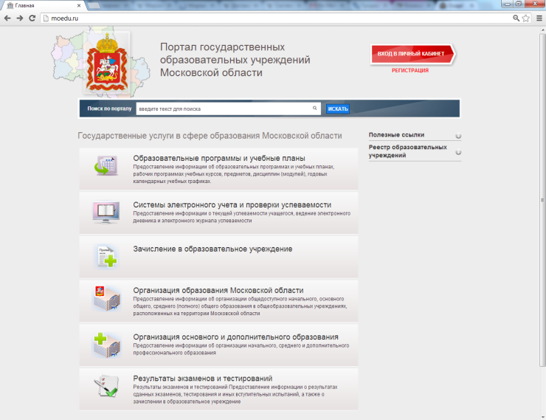
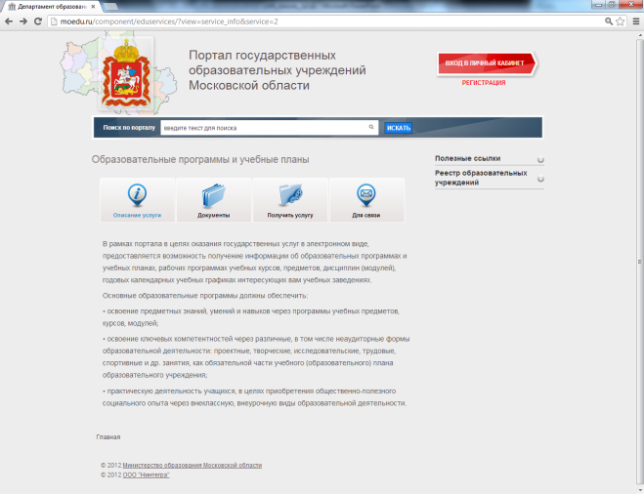
Интеграция с государственными услугами
Образовательные программы и учебные планы
Системы электронного учета и проверки успеваемости
Зачисление в образовательное учреждение
Организация образования субъекта РФ
Организация основного и дополнительного образования
Результаты экзаменов и тестирований
(на примере нашей разработки - портала государственных образовательных услуг Московской области www.moedu.ru)

Slide 11
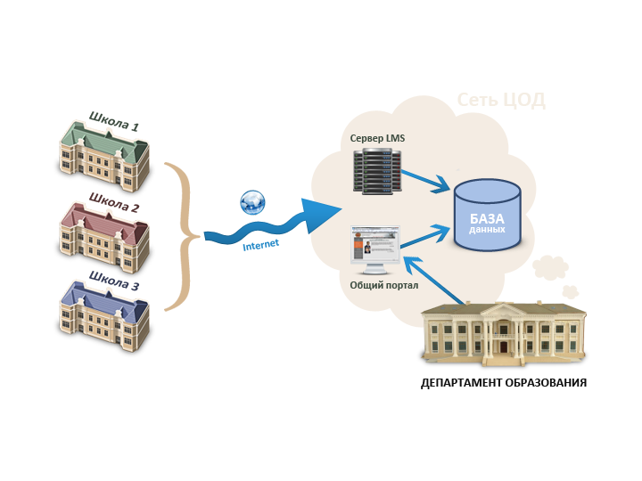
Реализация для Департамента образования

Slide 12

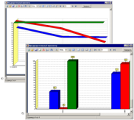
Централизованная отчётность
Сбор отчетности в режиме реального времени
Существенное сокращение временных и трудозатрат на составление отчетности
Экспорт данных в электронные форматы
Возможность модифицировать существующие
и создавать новые отчётные формы без участия
разработчика.

Slide 13
Централизованная отчётность Типы отчётов
Отчёты по показателям учебного процесса
Анализ успеваемости
Интегральные показатели
Отчёты по личным делам учащихся и кадрового состава
Личное дело обучаемого
Отчёт по кадровому составу
Прочее
Информационная справка
Рейтинг лучших учащихся
Отчёт о зачислении
Информационная справка
Отчёт о выпускниках
И многое другое…

Slide 14
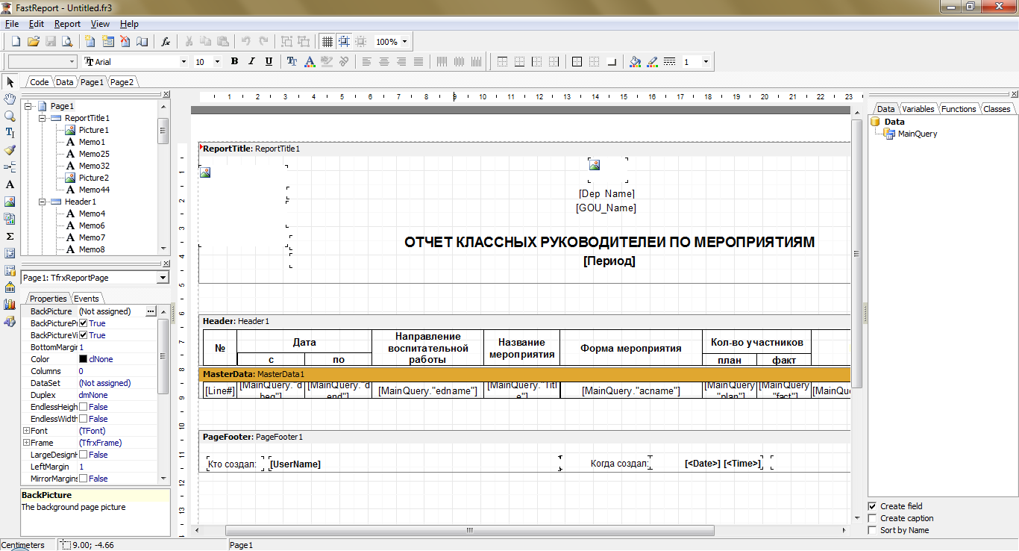
Централизованная отчётность в LMS школа Редактируемые отчётные формы

Slide 15
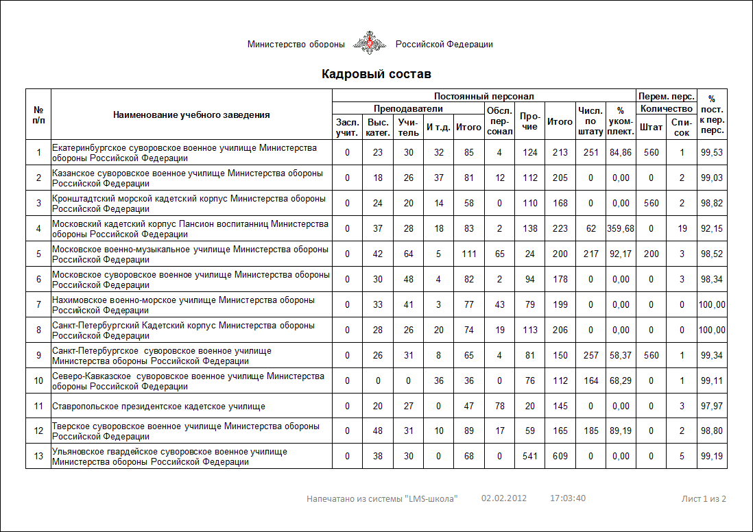
Централизованная отчётность в LMS Школа
Отчёт по кадровому составу

Slide 16
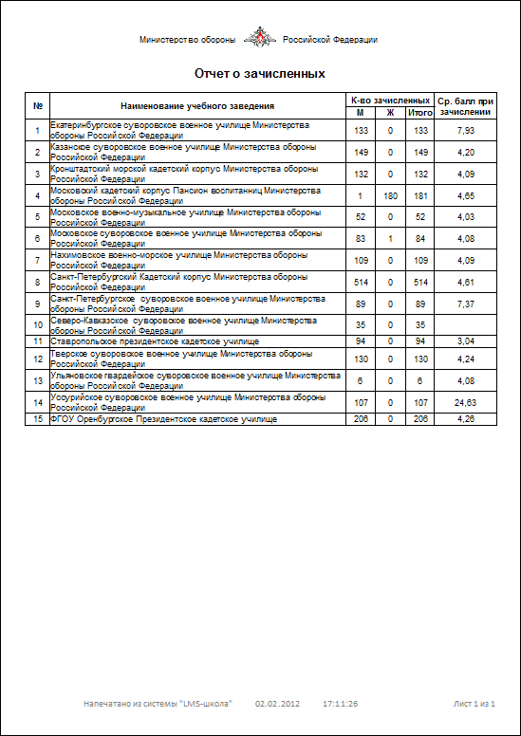
Централизованная отчётность в LMS Школа
Отчёт о зачисленных

Slide 17
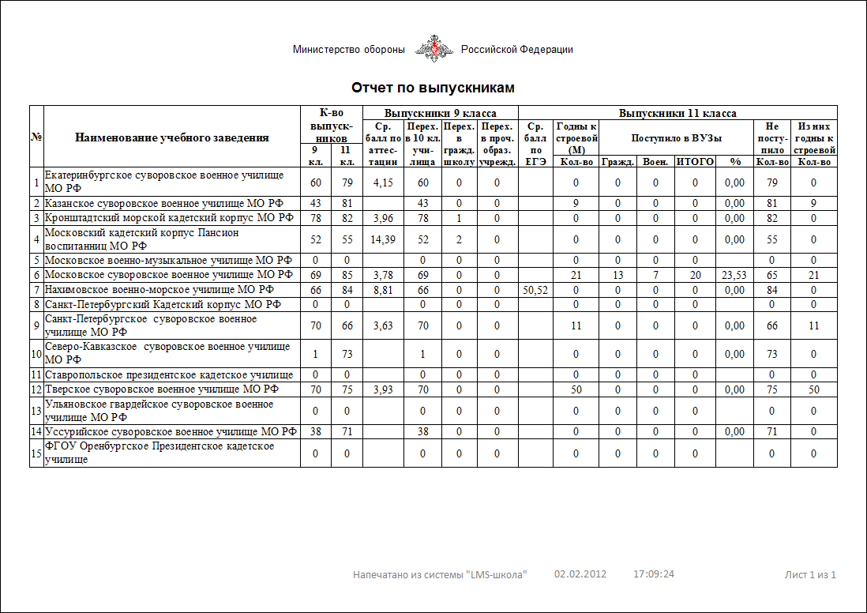
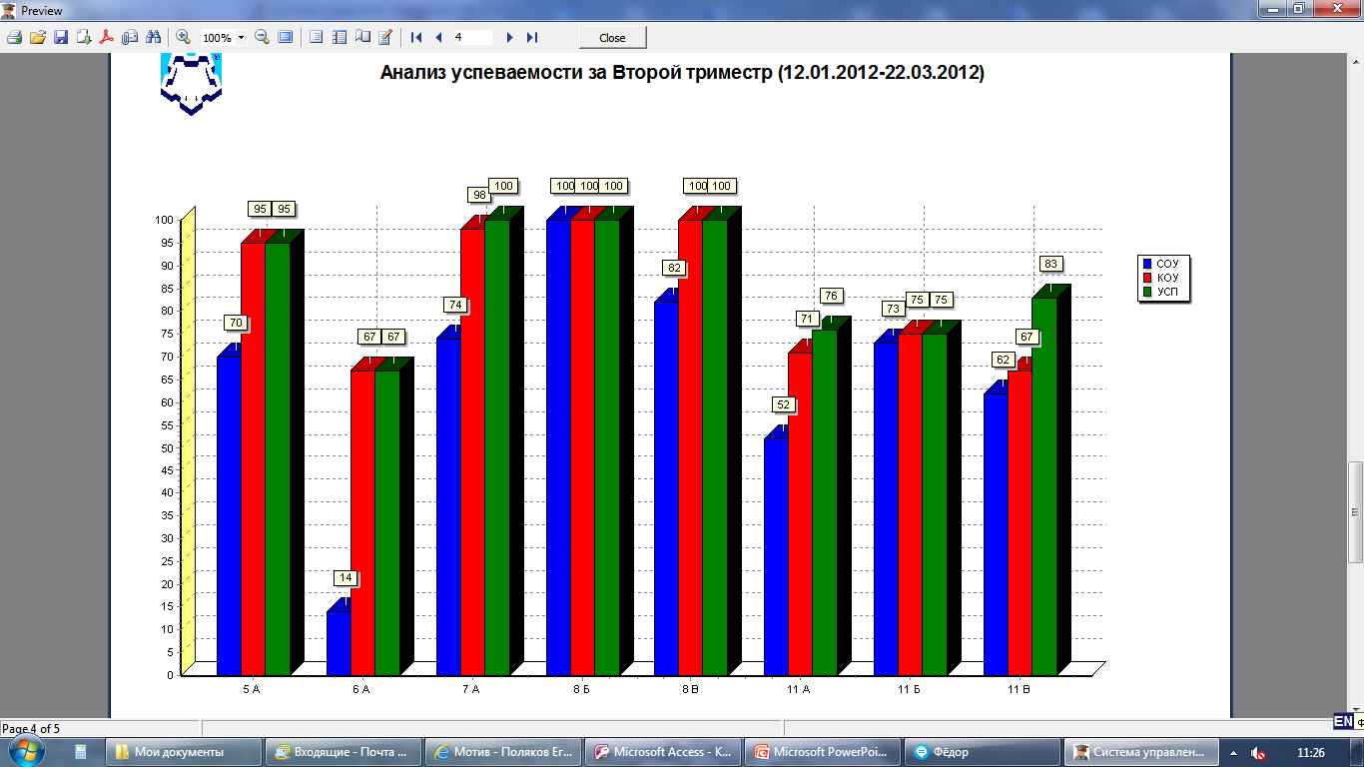
Централизованная отчётность в LMS Школа
Отчёт по выпускникам

Slide 18
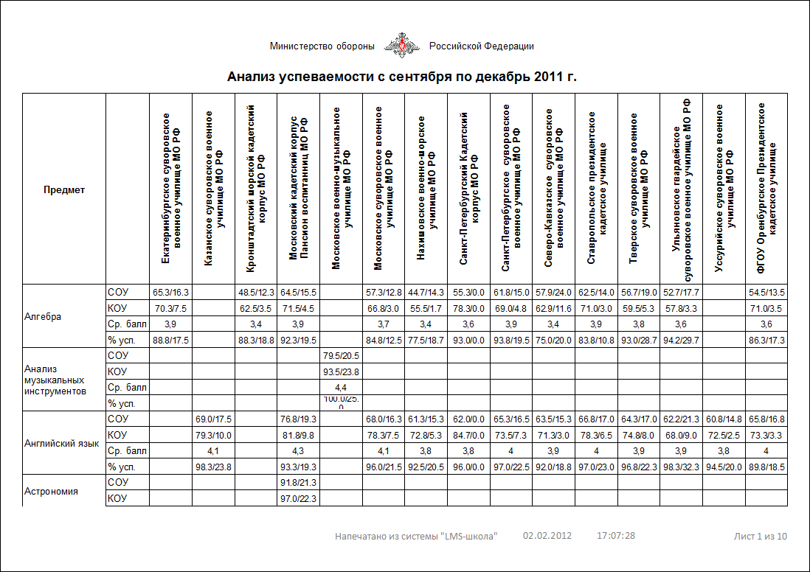
Централизованная отчётность в LMS Школа Анализ успеваемости

Slide 19
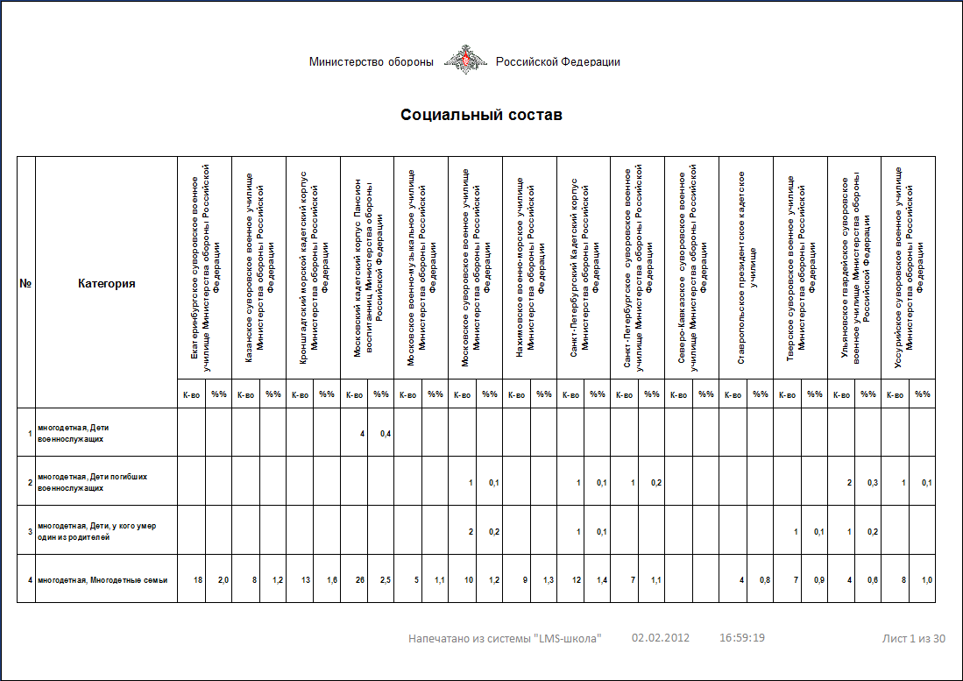
Централизованная отчётность в LMS Школа
Отчёт по социальному составу

Slide 20
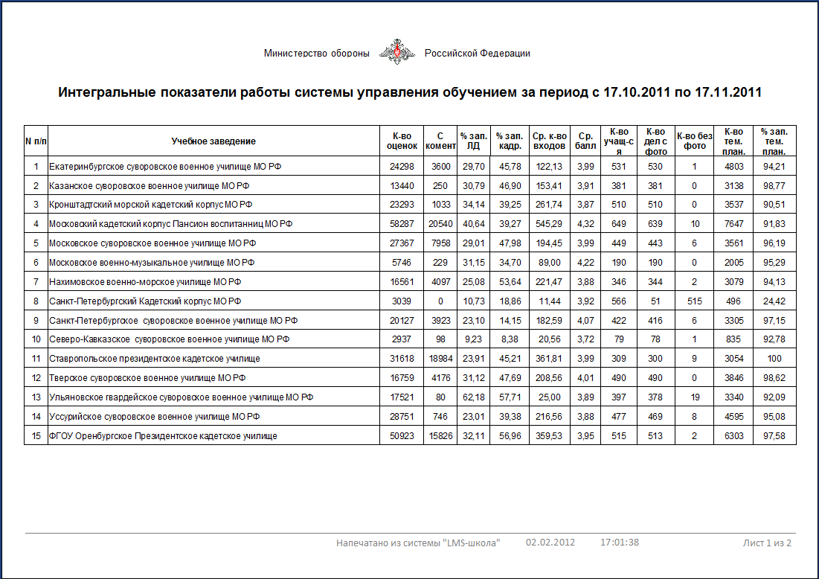
Централизованная отчётность в LMS Школа :
Интегральные показатели

Slide 21
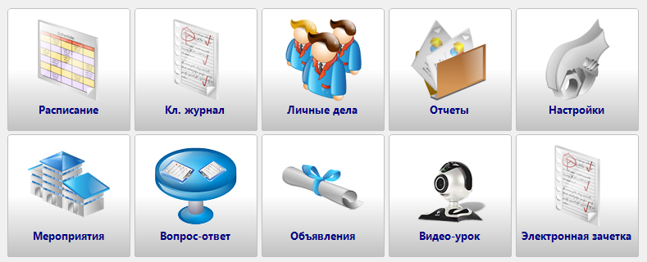
Система дистанционного обучения LMS Школа
Система дистанционного обучения — система позволяющая осуществлять взаимодействие учителя и учащихся между собой на расстоянии, отражающее все присущие учебному процессу компоненты.
«LMS – школа» позволяет организовать дистанционное обучение пользователя или группы пользователей, и направлена на индивидуальное развитие личности в процессе образования.

Slide 22
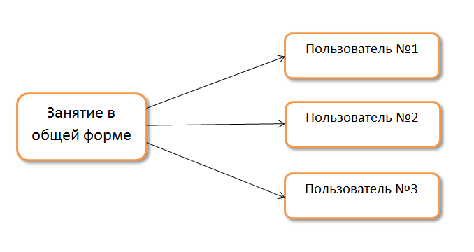
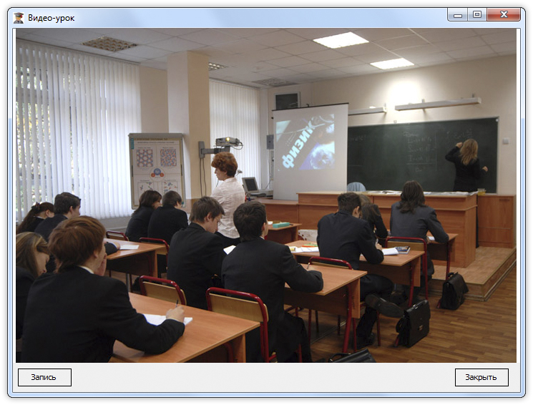
Система дистанционного обучения LMS Школа
ВИДЕО-УРОК
Первый вариант дистанционного обучения полностью имитирует очную форму обучения детей в образовательном учреждении.
Система используется для обучения больших групп учащихся, и позволяет пользователю осуществить запись урока и в дальнейшем использовать её.
Системные возможности LMS Школа дополняют СДО, создавая вокруг участников обучения единую информационную среду.

Slide 23
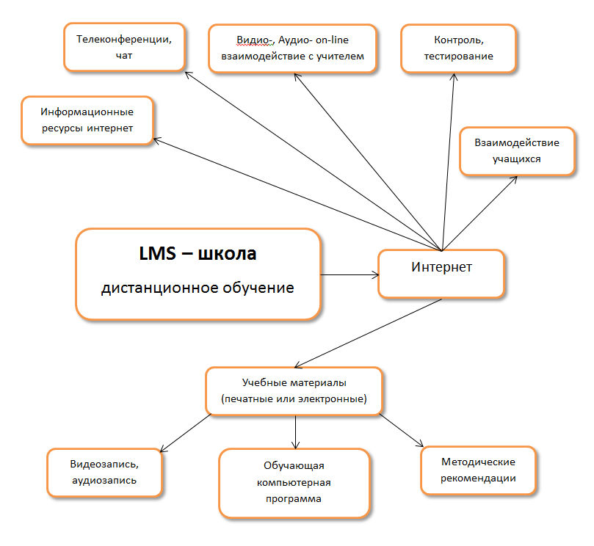
Система дистанционного обучения LMS Школа
СЕТЕВОЕ ОБУЧЕНИЕ
Второй вариант СДО предназначен для дифференциации обучения.
Он позволяет организовывать как индивидуальные, так и групповые занятия с учителем.
Урок в данном варианте строится на основе голосового и текстового общения между участниками, причем параллельно с этим, все участники урока видят друг друга с помощью WEB-камеры.

Slide 24
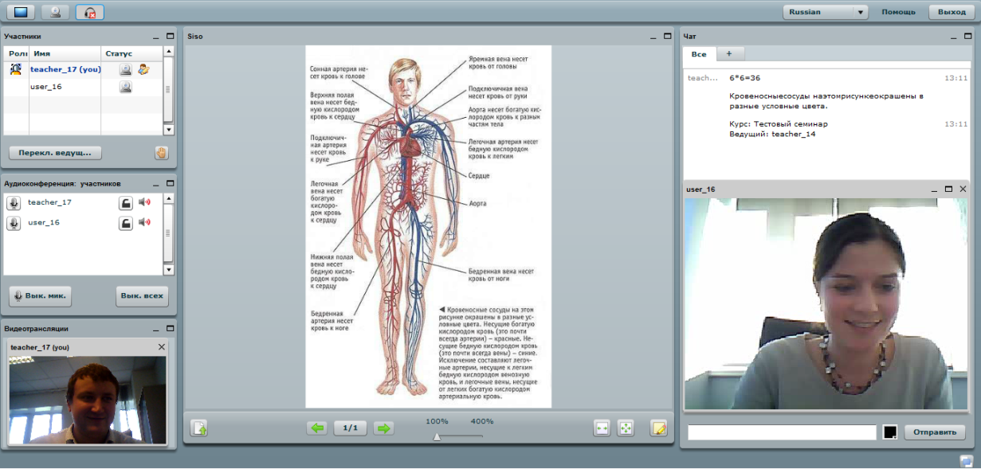
Система дистанционного обучения LMS Школа
Обучение ведется с использованием интерактивных материалов (аудио-, видео-, текстовых- файлов, рисунков и презентаций), которые загружаются в систему до или во время урока.
Оба варианта СДО реализованы в системе «LMS Школа». Отличительной чертой данной системы является простота и удобство её использования. Продукт «LMS Школа» разрабатывался специально для общеобразовательных учреждений и обладает возможностью адаптации под конкретное образовательное учреждение или учебный центр.

Slide 25
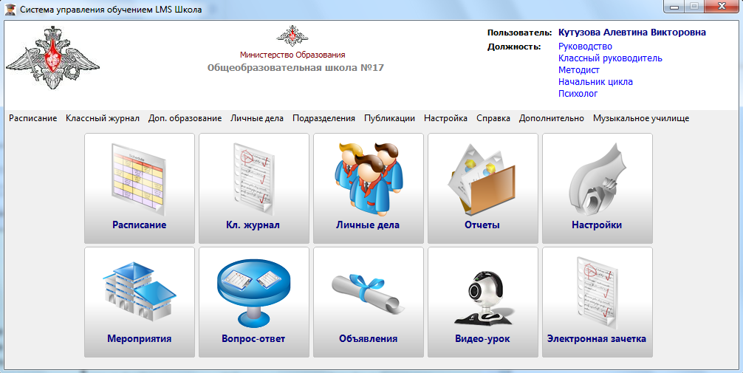
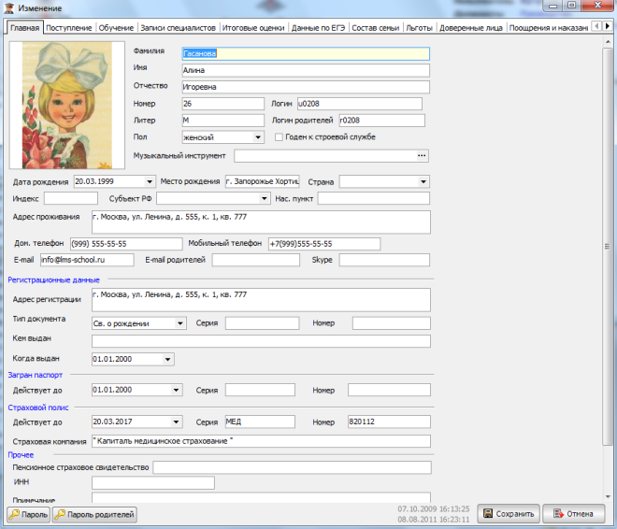
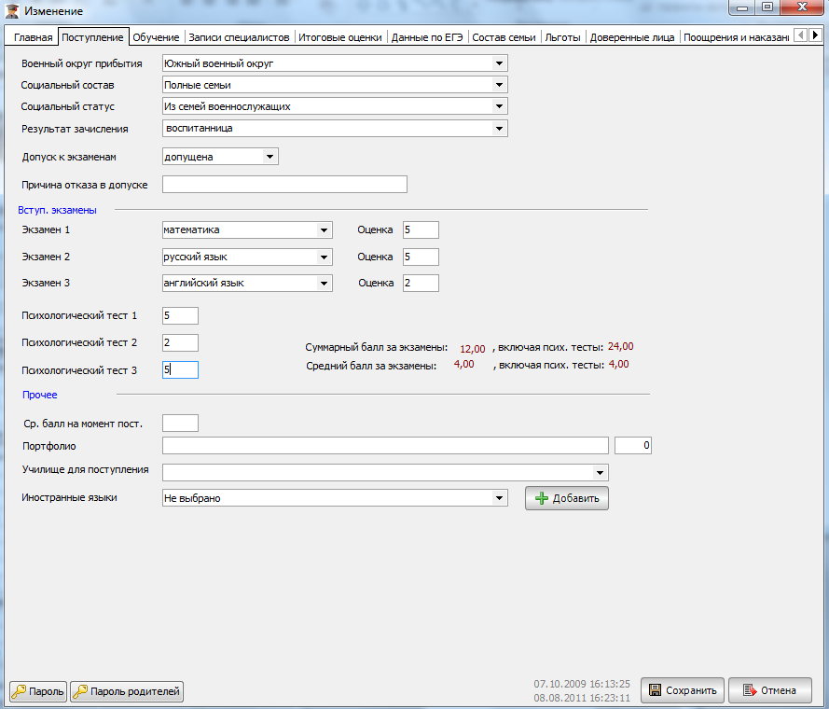

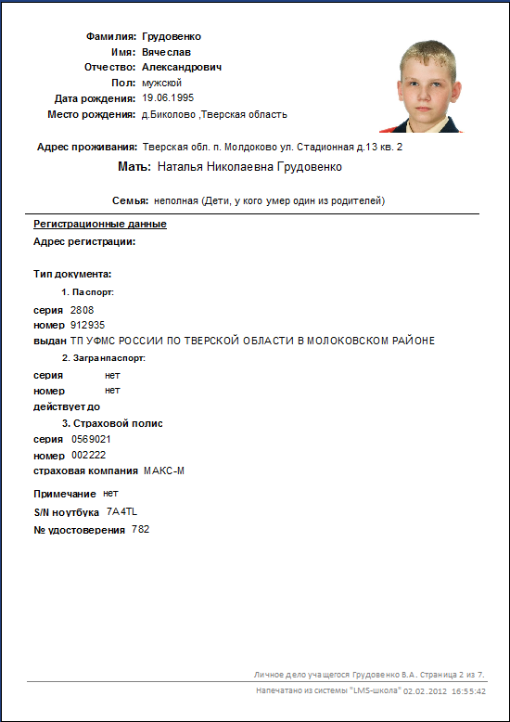
Личное дело учащегося
Учет движения контингента учащихся (поступление, перевод, выбытие)
Личное дело (карточка учащегося)
Информация из личного дела обучаемого доступна для просмотра всем преподавателям и специалистам образовательного учреждения, родителям ученика (при наличии соответствующих прав доступа).

Slide 26
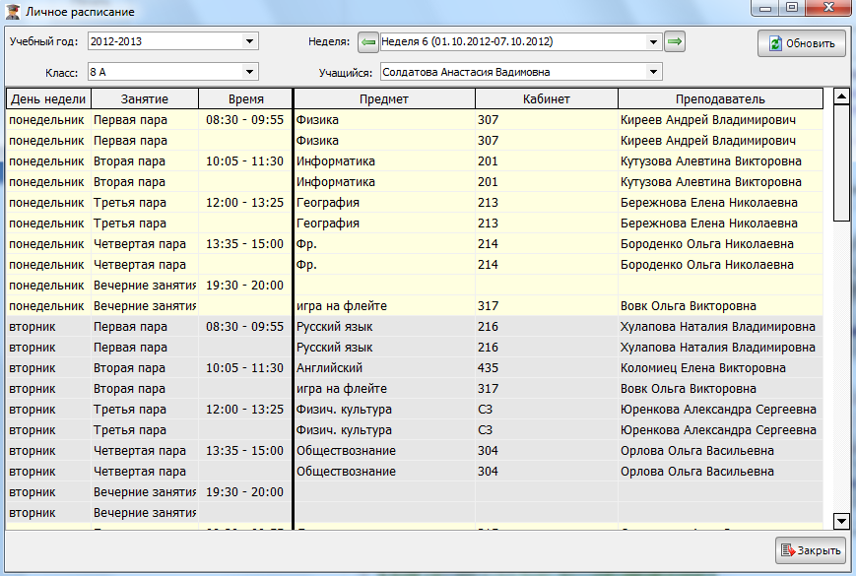
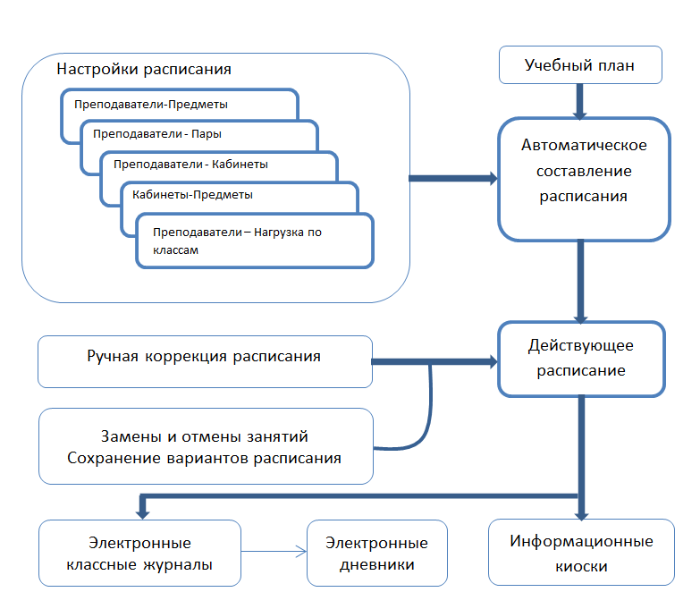
Автоматический конструктор расписания
Составление расписания в автоматическом режиме
Корректировка расписания в ручном режиме
Управление дополнительным (факультативным) образованием
Экспорт данных в MS Excel.

Slide 27
Индивидуальное и дополнительное расписание учащегося
Составление индивидуального расписания учащегося с учетом основного расписания.
Составление дополнительного расписания (кружки, секции, факультативы)
Формирование личного расписания ученика и учителя.

Slide 28

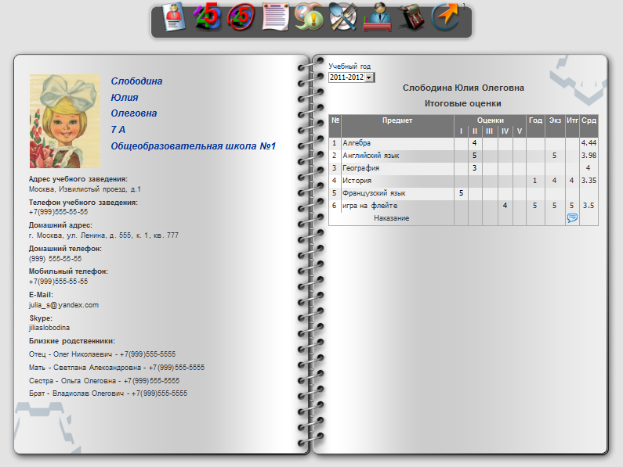
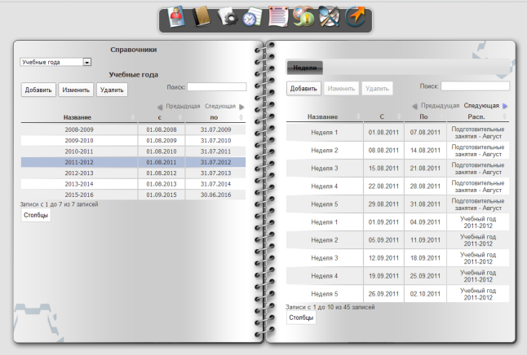
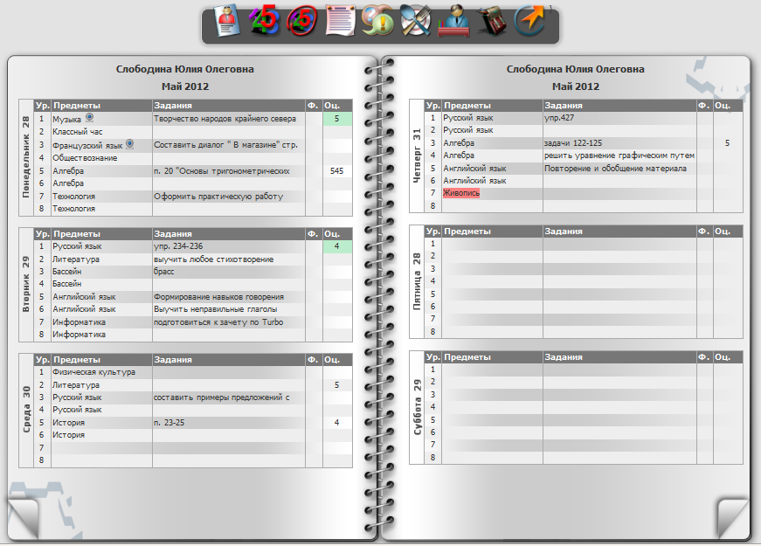
Электронный дневник учащегося
Оценки, расписание, домашнее задание
Итоговые оценки
Объявления
Общение с учителями
Меню столовой
Информация о администрации школы
Портфолио

Slide 29
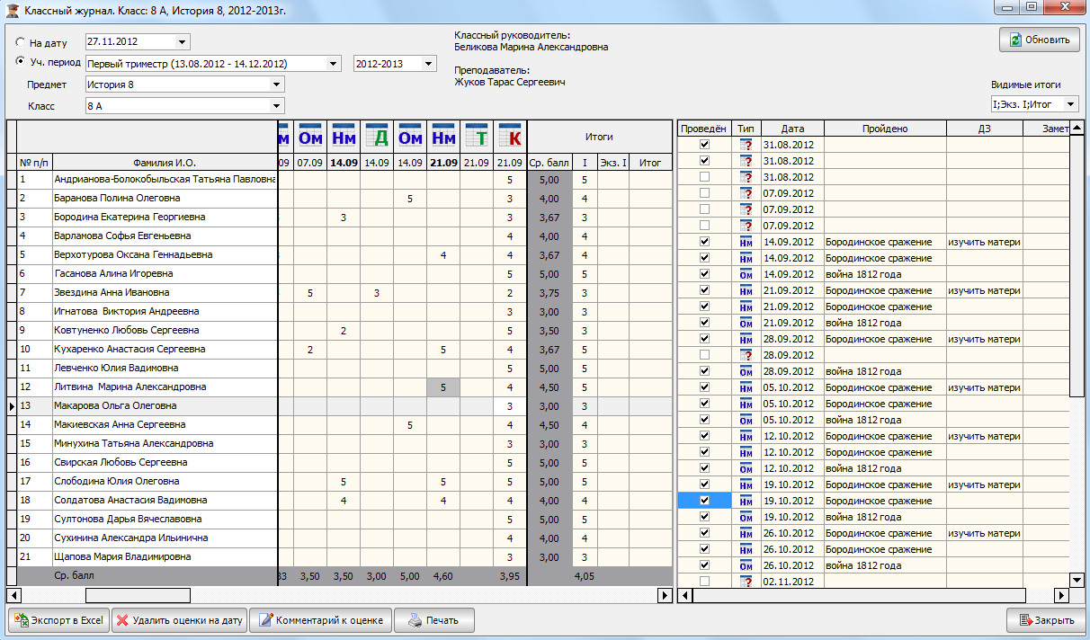
Электронный классный журнал
«Электронный классный журнал» – педагог в режиме реального времени вносит отметки о посещении и оценки в электронный классный журнал, которые сразу же отображаются в электронном дневнике и доступны для составления электронной отчетности. Учитель может внести оценку, прокомментировать её, отправить страницу журнала на печать, посмотреть краткую информацию об учащемся.

Slide 30
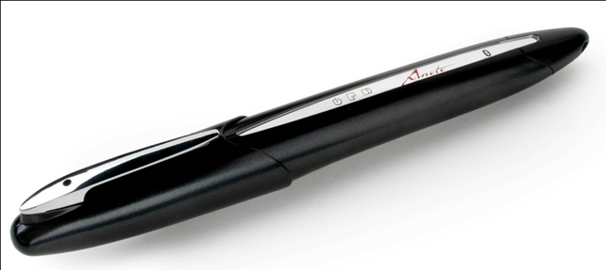
Электронный классный журнал
Цифровая ручка Digital Pen
– это уникальное инновационное решение, которое позволяет значительно экономить рабочее время педагога.
Преимущества цифровой ручки:
избавляет от необходимости двойного ввода информации (ручка передает всю введенную информацию в электронном виде): информация считывается с бумажного носителя и переводится в электронный вид автоматически;
нет необходимости прокладывать локальную сеть для передачи информации;
работа как с обычной ручкой.
Технические характеристики
Вес | 30 гр.
Память | 40 страниц А4
Время работы в режиме ожидания | 12 часов

Slide 31



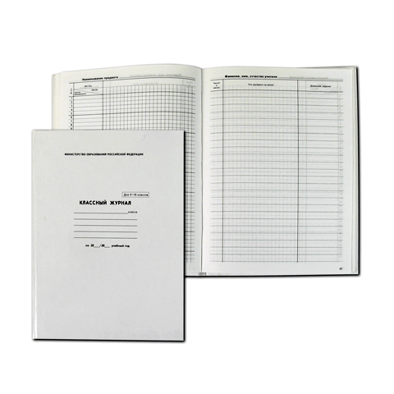


Электронный классный журнал
Принцип работы
Цифровая ручка пишет, как и обычная, чернилами, но во время заполнения бумажного документа, снабжённого специальной разметкой, ручка распознаёт информацию и сохраняет её в своей электронной памяти.
После заполнения бумажного документа (классного журнала) педагог вставляет ручку в специальную подставку – считывающее устройство, подключённое к компьютеру, которая при синхронизации с ручкой считывает сохранённую в её памяти информацию.
Все внесённые данные с ручки считывающее устройство автоматически передаёт на сервер, где происходит моментальное заполнение электронной версии Классного журнала.

Slide 32




LMS Школа - Примеры внедрения
Президентские кадетские училища
3000 пользователей системы (включая учащихся)
Все суворовские, Нахимовское училища и кадетские корпуса Министерства обороны Российской Федерации
14000 пользователей системы (включая учащихся)
139 средних и средне-специальных образовательных учреждений Московской области
Единый муниципальный образовательный портал города Анадырь
10

Slide 33






О компании НИНТЕГРА
Разработка программного обеспечения для образования с 2008г.
Флагманский продукт – система управления обучением.
Система сертифицирована для обработки персональных данных
(ФЗ №152 «О персональных данных») - сертификат соответствия ФСТЭК РФ
Сертификат соответствия системы добровольной сертификации "АПИКОН"
Система является победителем конкурса инновационных разработок, проходившего в рамках Российского Образовательного Форума в апреле 2012г.
Система отмечена дипломом XXIII Международной конференции "Применение новых технологий в образовании“ в июне 2012г.
Лауреат премии "Время инноваций — 2012" в номинации «Социальная инновация года в науке и образовании» в ноябре. 2012г.

Slide 34






Компетенции компании
Разработка концепций новых программных решений;
Разработка десктоп приложений;
Разработка решений на базе WEB-технологий (Joomla / ASP net);
Разработка приложений для мобильных устройств (на базе операционных систем iOS / Android / Windows);
Использование технологии APN для организации беспроводного корпоративного решения;
Сертификация программного обеспечения (Роспатент, ФСТЭК, военные институты, органы добровольной сертификации);

Slide 35
Будем рады сотрудничеству!
Компания НИНТЕГРА
105018, Россия, Москва,
набережная Академика Туполева д. 15, корп. 2, офис № 412
Телефон: (495) 787-85-07
Факс: (495) 787-85-06
Сайты: www.lms-school.ru;
dnevnik-lms.ru
Эл. почта: info@lms-school.ru;
info@nintegra.ru

